Slide 1
Чепчугова Наталья Валентиновна, руководитель ММО библиотекарей
Публичный отчет за 2024-2025 гг.

Slide 2
Цель:
Реализация концепции развития ШИБЦ в условиях ФГОС: проблемы, возможности, перспективы
Задачи:
- совершенствование нормативно-правового, научно-методического, материально-технического, информационно-ресурсного и программного обеспечение школьных библиотек
- организация методического сопровождения деятельности ШИБЦ и школьных библиотек
- расширение функций ШИБЦ и школьных библиотек для комплексной поддержки образовательной деятельности в соответствии с требованиями ФГОС
- создание условий для дополнительного профессионального образования педагогов-библиотекарей и библиотечных специалистов

Slide 3
Посещаемость
Заседания | № 1 26.10.2024 | № 2 28.11.2024 | № 3 20.03.2025 | № 4 25.03.2025 | № 5 03.04.2025
Присутствовали | 12 | 14 | 13 | 11 | 13
Отсутствовали | 8 | 6 | 7 | 9 | 7
 | 60% | 70% | 65% | 55% | 65%
Не посещали заседания ММО:
5 – ОУ № 14 и 17
4 – ОУ № 16 и 18
2– ОУ № 56, 10

Slide 4
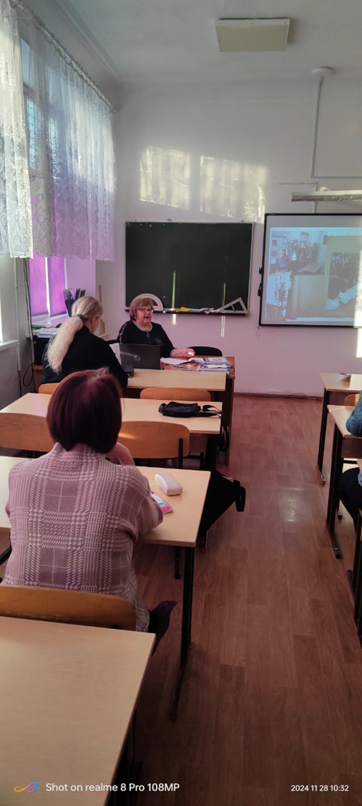
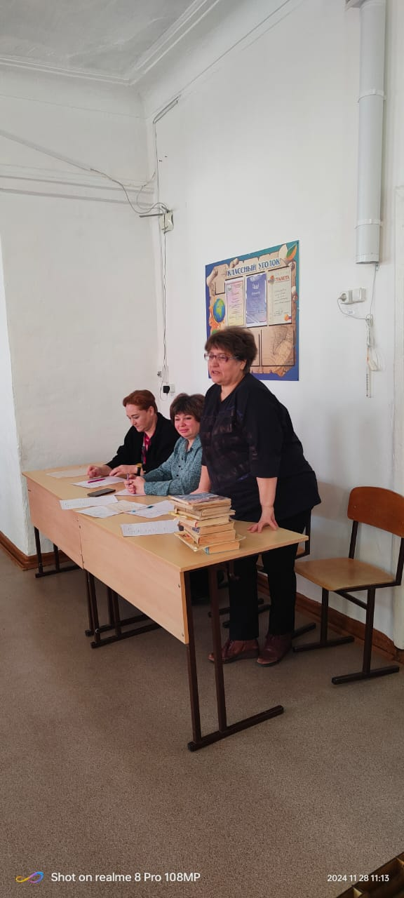
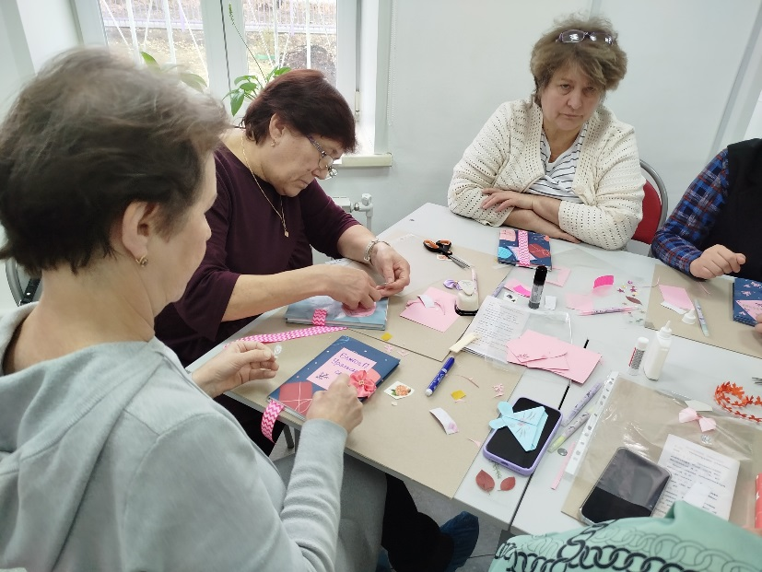
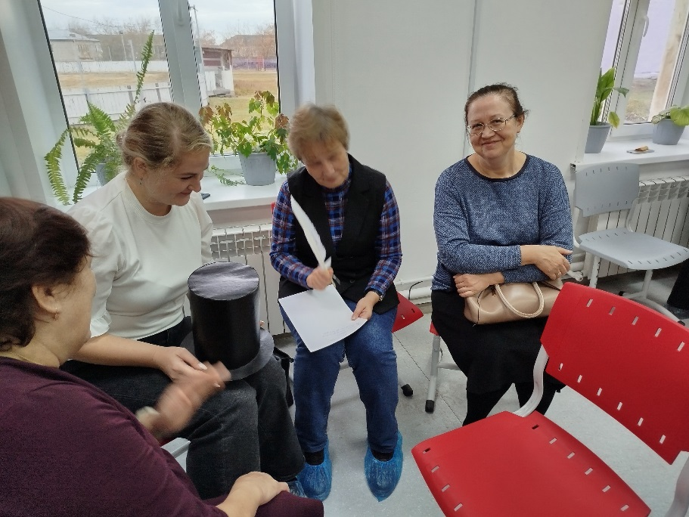
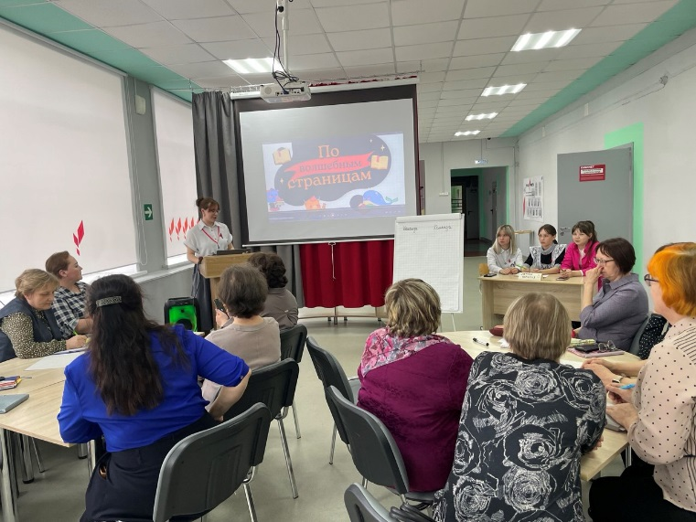
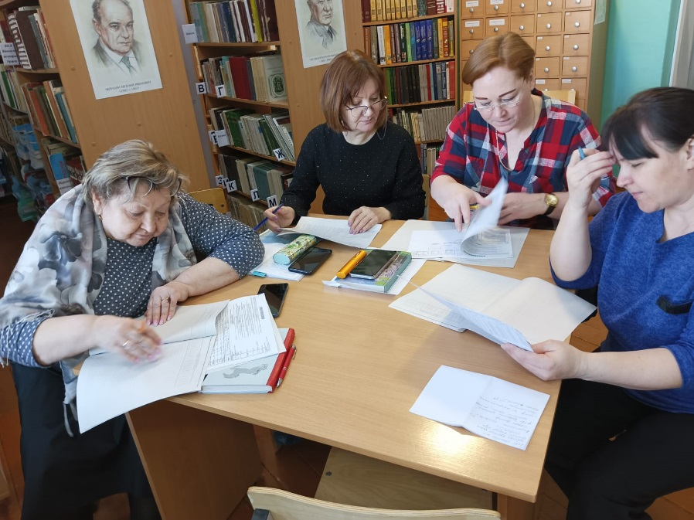
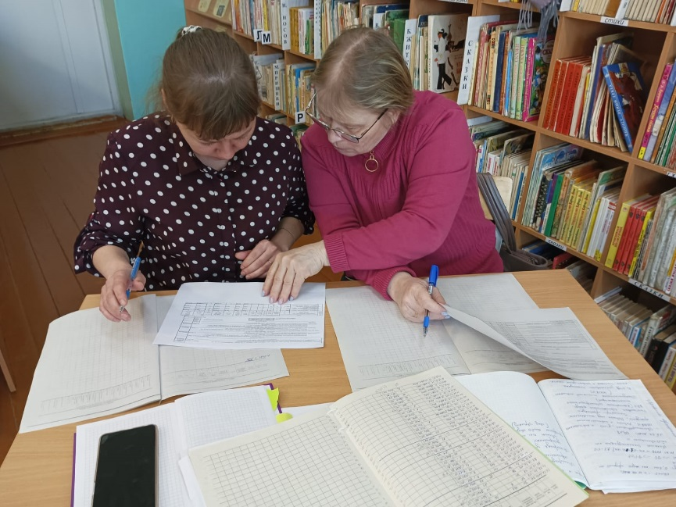
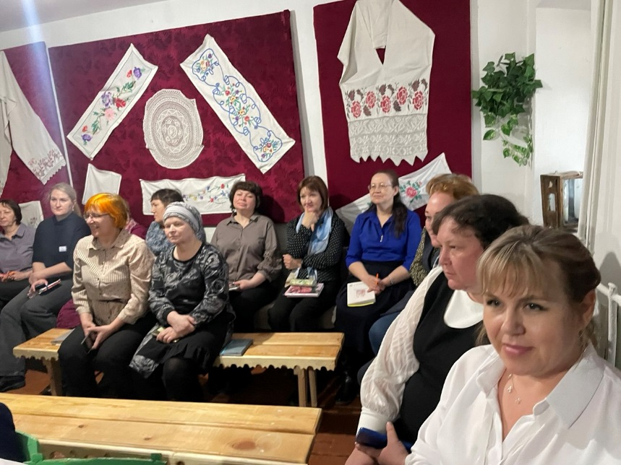

Slide 5
Основные направления и мероприятия, формы
и методы и их эффективность
Направление деятельности | Мероприятия
Информационная | Создание базы данных библиотекарей Согласование плана закупа Учет поступлений в информационные фонды
Аналитическая | Мониторинг обеспеченности учебной литературой Инвентаризация учебного фонда Анализ работ за 2024-2025 учебный год
Организационно-методическая | Проверка ШИБЦ и ШБ
Методическое обеспечение совершенствование педагогического мастерства | Проведено три запланированных семинара и два семинара- практикума по итогам проверки
Методическое сопровождение молодых библиотекарей | Диагностика профессиональных дефицитов начинающих специалистов, выработка необходимых рекомендаций Проведение консультаций
Методическое сопровождение реализации программ направленных на выявление и поддержку одаренных детей | «Чтение – дело семейное»(заочный), «Живое слово»(очный), «Живая классика»(очный), «Слава героям на все времена»(очный)

Slide 6
Проблемы
Кадры (текучесть кадров, неспециалисты, совместительство)
2. Мониторинги
3. Повышение квалификации

Slide 7
Перспективы и планирование
Мероприятия для обучающихся
Выездные семинары
Мастер-классы
Конкурсы профессионального мастерства

